Slide 1

Git
Git & terminal
1 paskaita
Git & terminal

Slide 2


Git
Git ir github.com
Praktinės užduotys

Slide 3
Kas yra Git?

Slide 4

Kas yra Git?
Kas yra Git?
Git yra nemokama atviro kodo versijų valdymo programinė įranga, skirta greitai ir efektyviai valdyti viską nuo mažų iki labai didelių projektų.

Slide 5
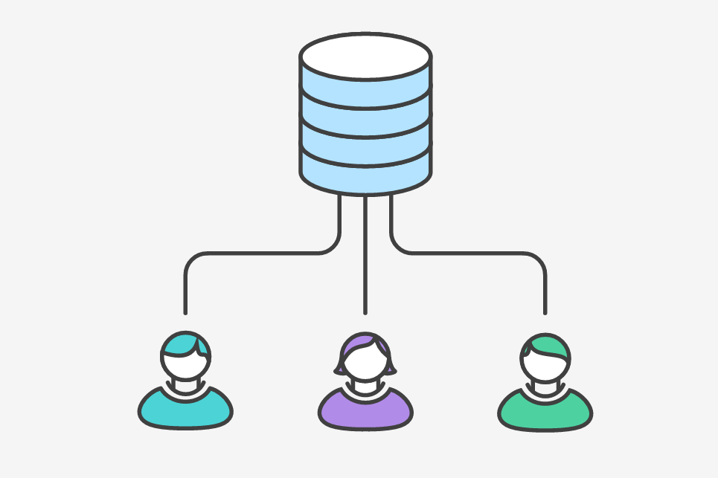
Kam reikalingas Git programinė įranga?
Kas yra Git?
Git programinė įranga yra skirta bet kokio failų rinkinio pokyčiams sekti.
Padeda sekti kodo pakeitimus
Naudojama bendradarbiauti su kitais programuotojais kuriant bendrą projektą

Slide 6

Kodėl būtent Git?
Kas yra Git?
Populiariausia versijų valdymo sistema.
Galima pamatyti visą pakeitimų istoriją - kas, kada ir kokius pakeitimus yra atlikęs.
Git taip pat palengvina bendradarbiavimą, leisdama kelių žmonių pakeitimus sujungti į vieną bendrą.

Slide 7

Programuotojų darbas kai nebūdavo tokių valdymo sistemų
Kas yra Git?

Slide 8
Git veikimas

Slide 9
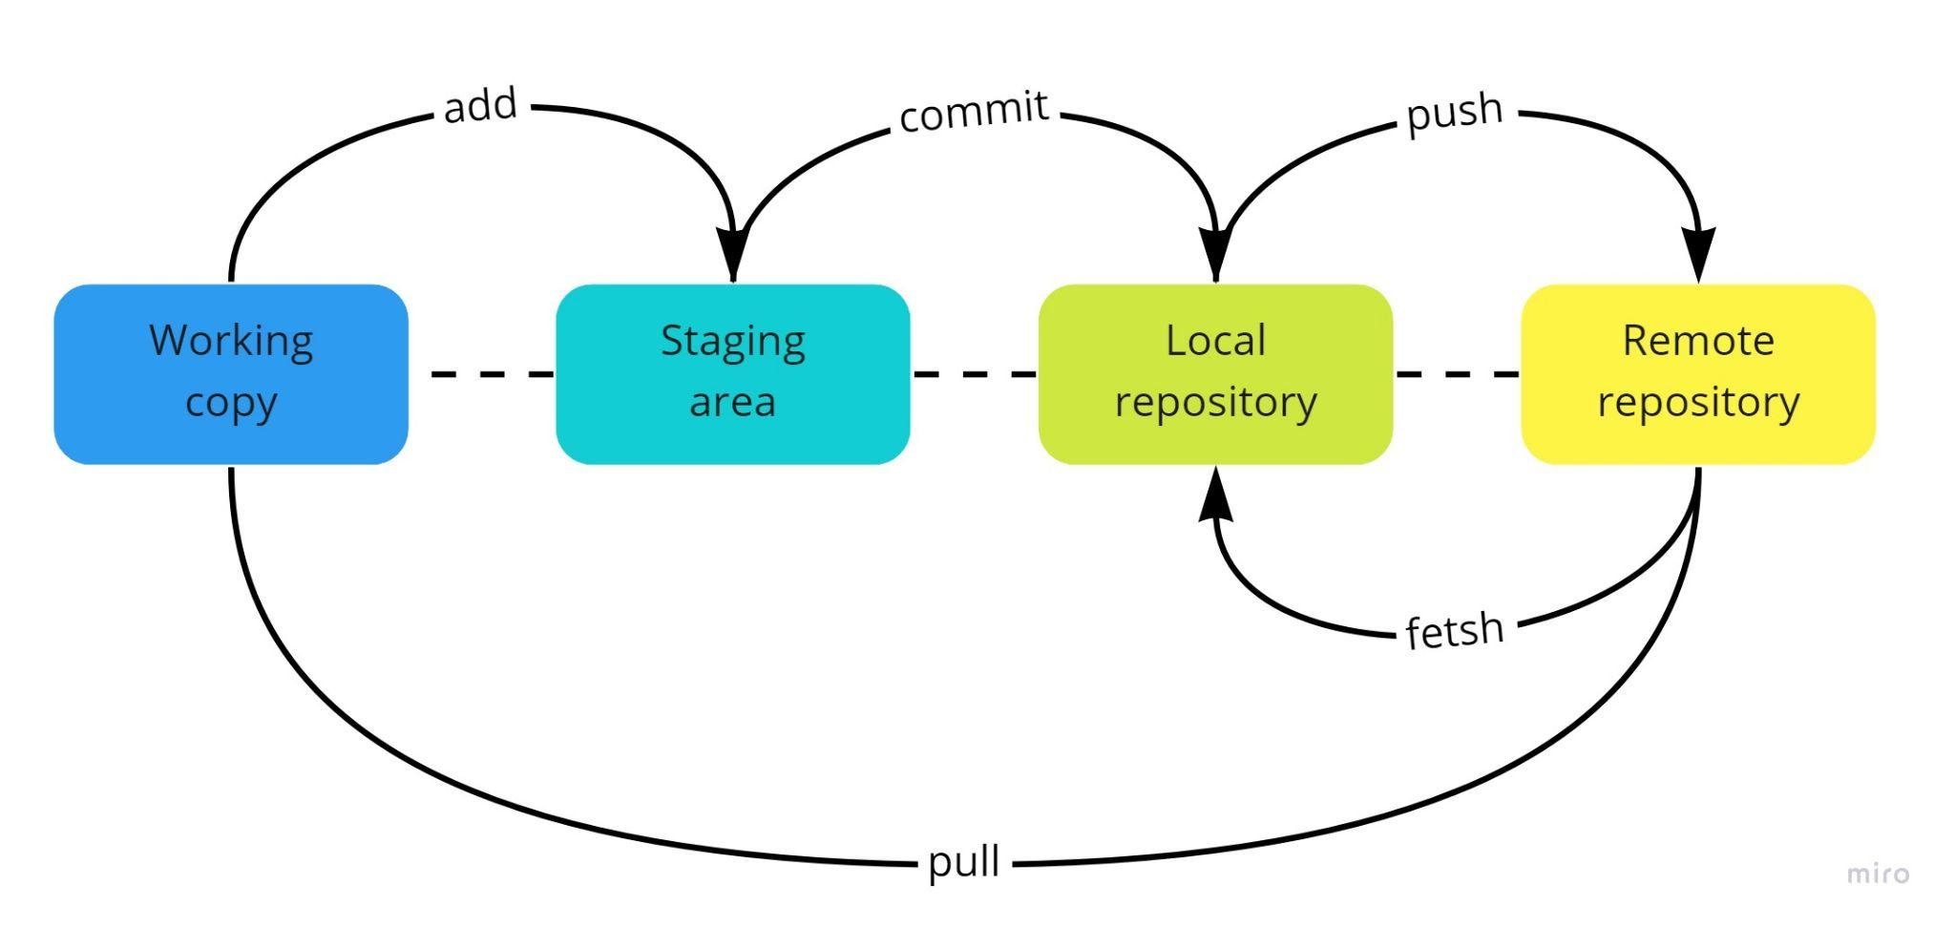
Pakeitimų saugojimas
Git veikimas
Git sistemoje pakeitimų saugojimą sudaro 4 etapai.
Working copy
Staging area
Local repository
Remote repository
fetch

Slide 10
1 etapas - Working copy
Git veikimas
Working copy (darbinė kopija) - joje pridedami nauji arba keičiami jau egzistuojantys failai, nevykdomos jokios git komandos.
fetch

Slide 11
2 etapas - Staging area
Git veikimas
Staging area - čia keliame visus savo pakeitimus (su add komanda), bet jie dar nepatenka į Git repozitoriją.
*Repozitorija - saugykla (.git/ aplankas).
fetch

Slide 12
3 etapas - Local repository
Git veikimas
Local repository - tai yra aktyvus Git katalogas, kuriame saugomi paskutiniai jūsų įkelti ir patvirtinti (su commit komanda) pakeitimai.
fetch

Slide 13
4 etapas -
Git veikimas
Remote repository - pakeitimai yra sukeliami į nutolusią repozitoriją (su push komanda).
fetch

Slide 14
Git Bash

Slide 15
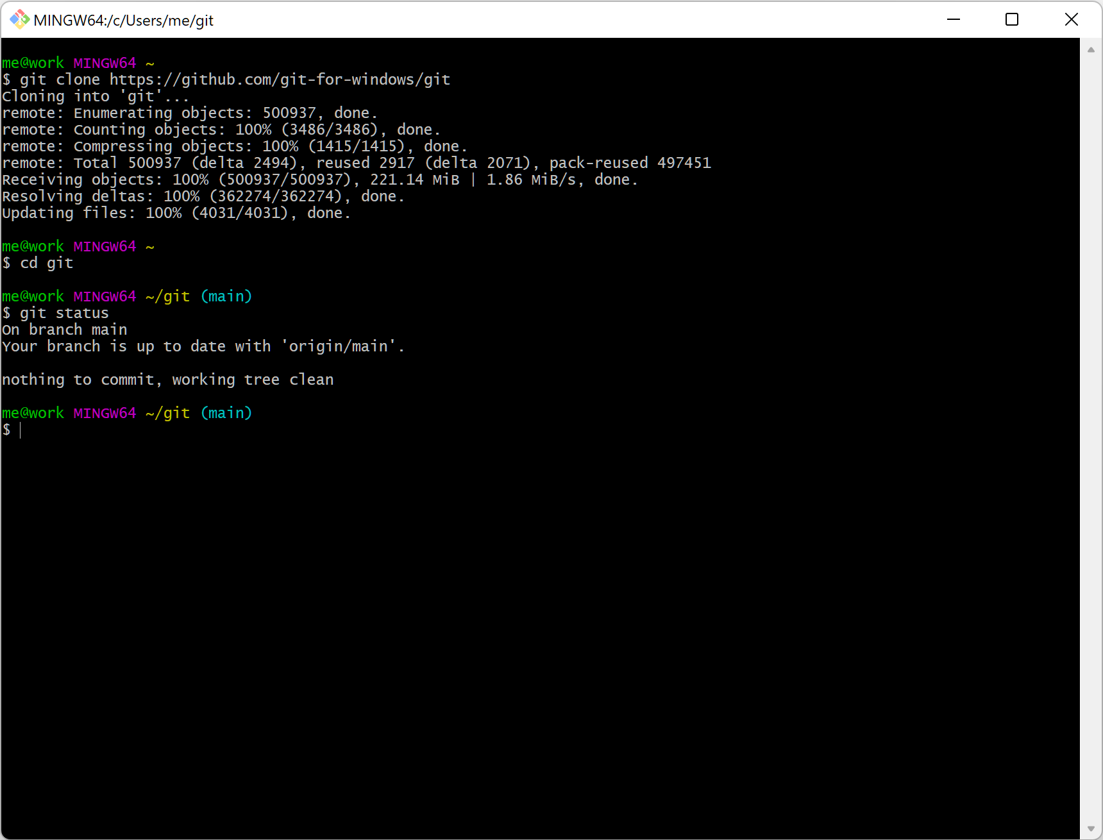
Kas yra Git Bash?
Git Bash
Git Bash yra komandų eilutės terminalas, kuriame vartotojai gali naudoti Git bei kitomis komandinės eilutės programomis.
Daugiau informacijos galite rasti paspaudę šią nuorodą: Git Bash

Slide 16
Pagrindinės Terminal komandos

Slide 17
Katalogo turinio sąrašas
Pagrindinės Terminal komandos
ls (reiškia list)
ls ~ (rodo home katalogą)
ls -a (rodo visus failus ir katalogus)

Slide 18
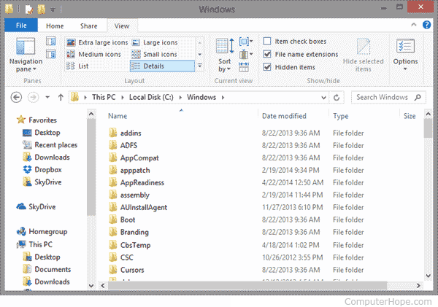
Naršymas tarp katalogų
Pagrindinės Terminal komandos
cd (change directory) einama į katalogą
cd .. einama vienu žingsniu atgal iš katalogo
cd ../ .. du žingsniai atgal ir pan.
cd ~ grįžti į home katalogą
cd ..; ls (kabliataškis ; leidžia sujungti dvi komandas)
Tai tas pats tik suprantamiau:

Slide 19
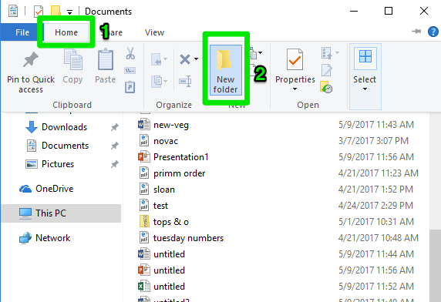
Katalogo ar failo kūrimas
Pagrindinės Terminal komandos
mkdir directoryName
sukuriamas naujas katalogas
touch file.html
sukuriamas failas kataloge

Slide 20
Direktorija ir failų vietos manipuliacija
Pagrindinės Terminal komandos
Tikriname kuriame kataloge dabar esame - pwd
Failų ir aplankų vietos keitimas į kitą vietą:
mv ‘file.txt’ directoryName
mv *.jpg directoryName

Slide 21
CURL ir failų peržiūrėjimas
Pagrindinės Terminal komandos
Curl reiškia C URL. Norėdami pamatyti tinklalapį terminalo lange
curl -L http://google.lt
curl -o google.html -L ‘http://google.lt’
Failų peržiūrėjimas (cat, less)
cat file.txt
less file.txt (show less)

Slide 22
Failų ir aplankų ištrynimas
Pagrindinės Terminal komandos
rm file.txt
failo ištrynimas
rmdir directoryName
direktorijos ištrynimas
rm -rf directoryName direktorijos ir jos turinio ištrynimas
Pastaba: Pašalindami failą / aplanką, jį pašalinsite visam laikui.

Slide 23
1

Slide 24

Įsirašykite Git Bash ir susikurkite GitHub paskyrą
Užduotis 1
Atsisiųskite ir įsirašykite gitbash programą - https://git-scm.com/downloads
Nueikite į GitHub ir susikurkite savo paskyrą
Pasidalinkite paskyros vardu arba email adresu su dėstytoju

Slide 25
TOP 3
GitHub alternatyvos

Slide 26

GitLab
TOP 3 GitHub alternatyvos
GitLab yra nemokama atvirojo kodo Github alternatyva, kurios vartotojų palaikymas garantuoja 99,69 procentų našumą. Taip pat ši GitHub alternatyva yra saugi, patikima ir greita.

Slide 27

Bitbucket
TOP 3 GitHub alternatyvos
Bitbucket yra sukurtas Atlassian . Bitbucket leidžia vienai ar kelioms projektų valdymo specialistų komandoms ne tik gerai planuoti savo projektų gyvavimo ciklą, bet ir bendradarbiauti kuriant kodų saugyklas.

Slide 28

GitBucket
TOP 3 GitHub alternatyvos
Github talpina daug programinės įrangos kūrimo projektų kodų saugyklų rinkinių, tačiau dažnai jis nesugeba užtikrinti lankstumo, kurio reikalauja bet kuris projektas.
Čia yra alternatyvus GitBucket, kuris siūlo kūrėjams valdyti projekto kodus su mažesniais kūrimo iššūkiais.

Slide 29
2

Slide 30
Git pratimai w3schools.com puslapyje
Užduotis 2
Nueikite į https://www.w3schools.com/git/git_exercises.asp puslapį ir atlikite pratimus su Git
iki Git Pull Branch from Remote

